Slide 1
Praktično usposabljanje na Danskem 9. - 21. 10. 2023 Landbrugskolen Sjælland
Učitelji: Majda Kolenc Artiček, Jana Koritnik ,Andraž Kalamar
Dijaki: Janez Bukovšek, Uroš Milunić, Vid Zagožen, Živa Grimšič, Ažbe Zagožen, Rok Razpotnik, Lucija Valjavec, Sara Bavcon

Slide 2
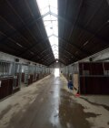
1. Dan ( 9.10.2023
Predstavitev programa izmenjave
Predstavitev vseh udeležencev izmenjave, dijaki prijamo iz Češke, Avstrije in Slovenije
-Ogled šolske kmetije

Slide 3
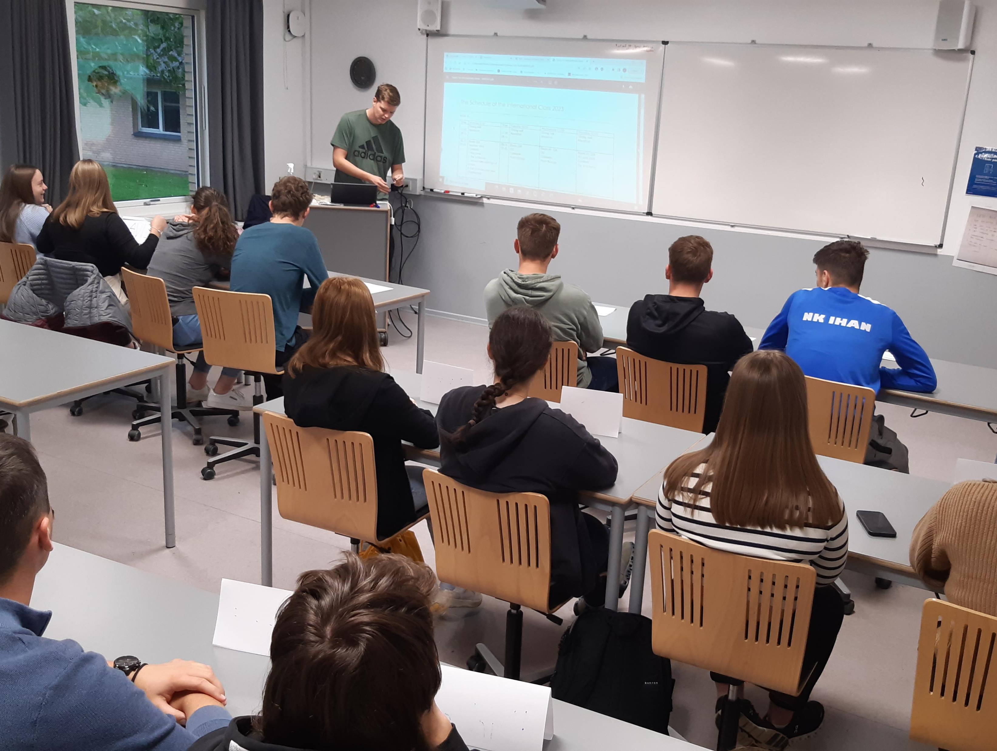
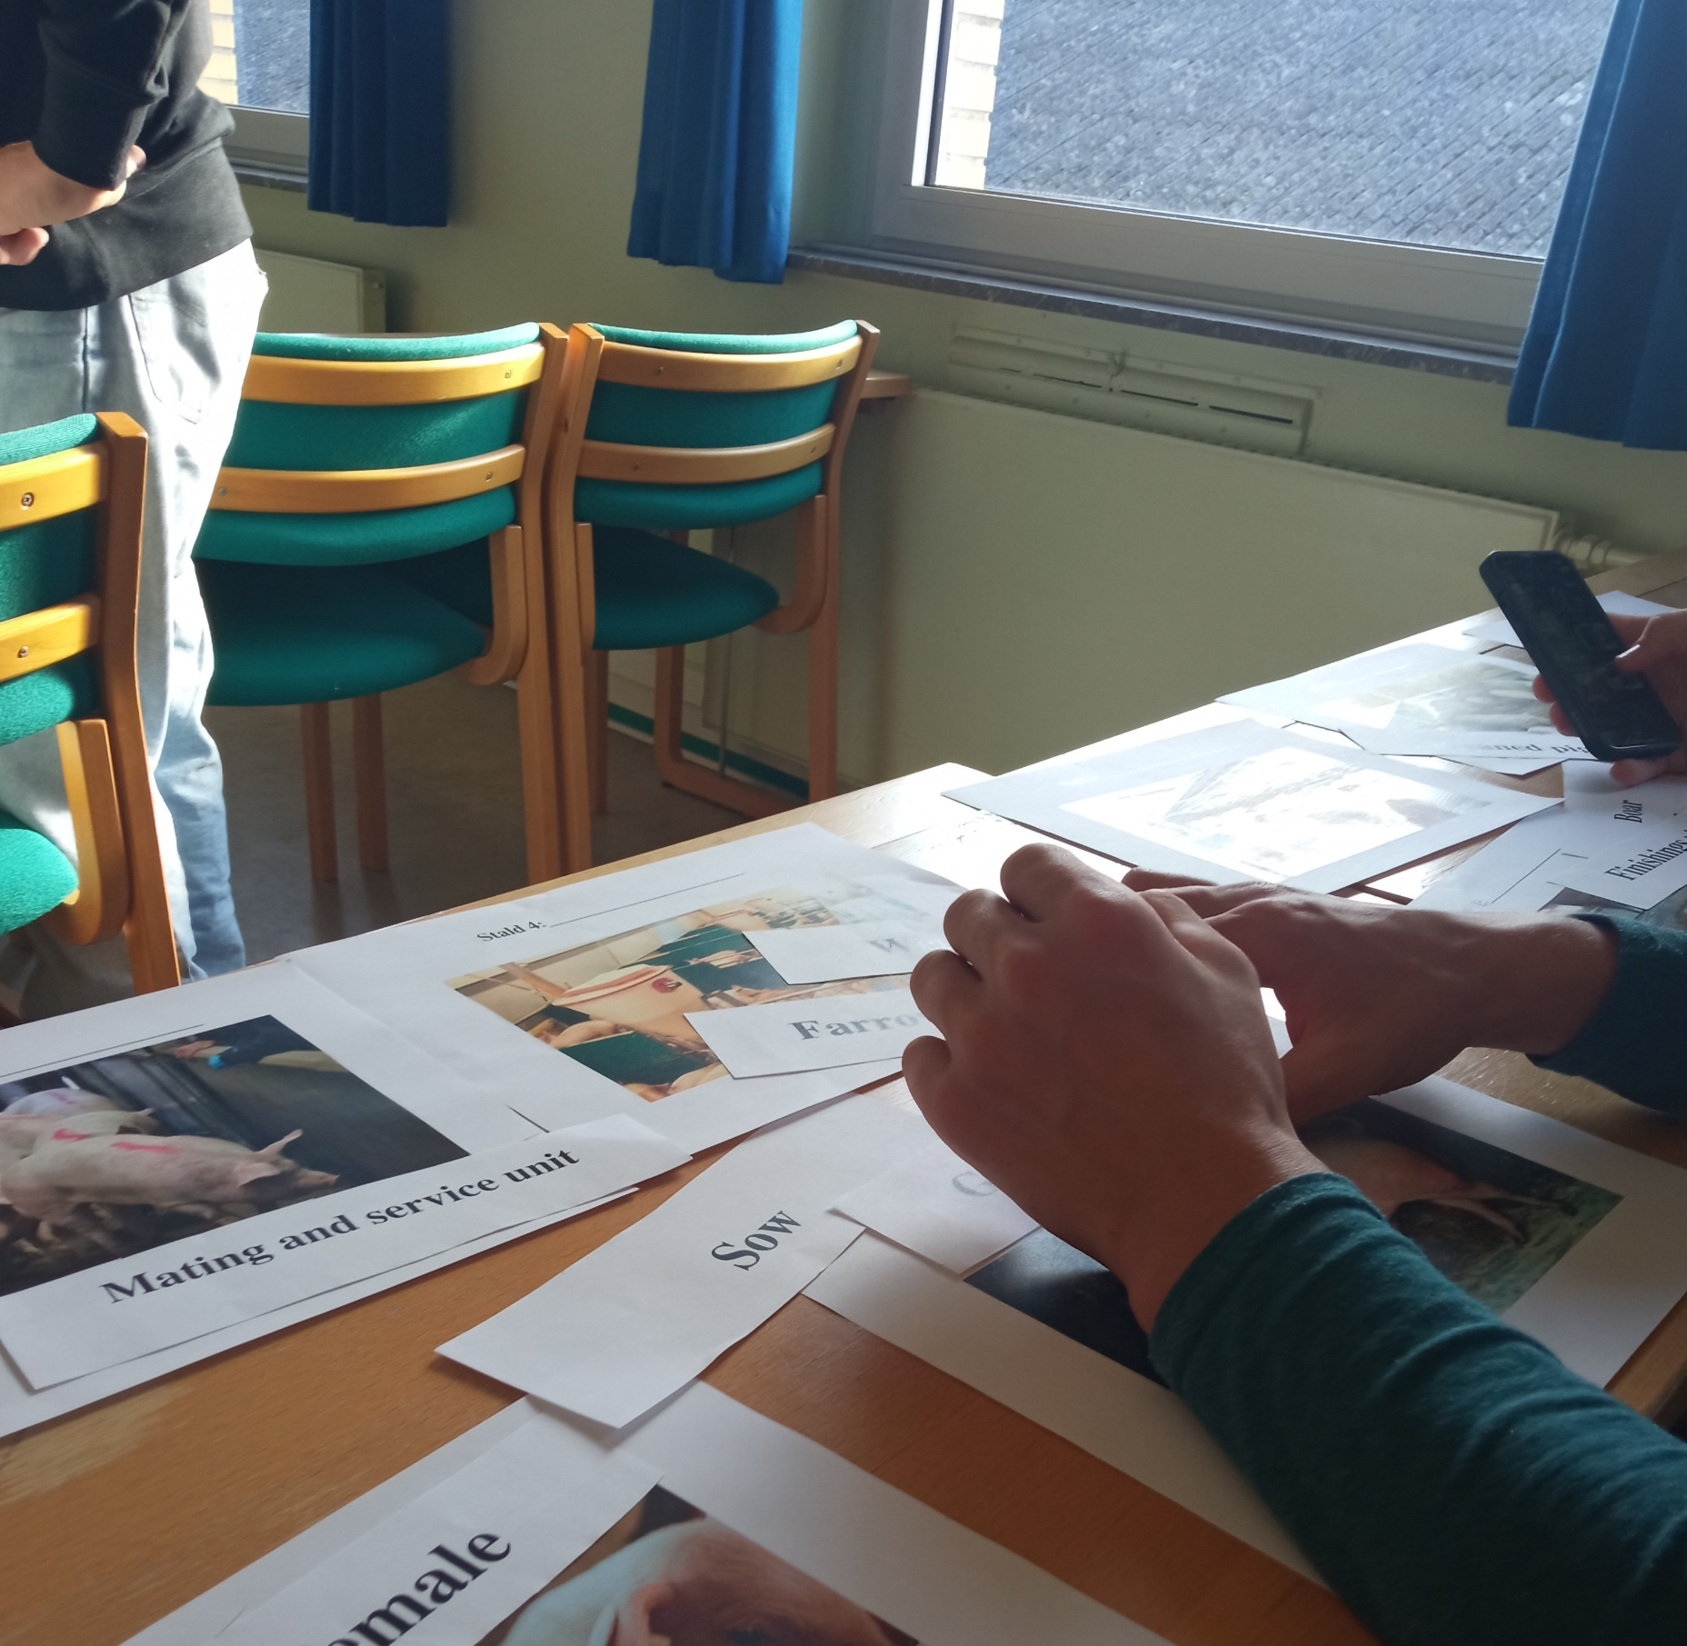
2. Dan (10.10.2023)
Današnji pouk je temeljil na dveh strokovnih predmetih. Prvi dve uri smo imeli Plant biology. Učitelja je zanimalo kaj se učimo na posameznih šolah. Dobili smo tri vprašanja: koliko smo stari, kateri letnik obiskujemo in kakšne so naše izkušnje s kmetovanjem. Dijaki iz Avstrije imajo večinoma le izkušnje z domačih kmetij, češki dijaki imajo izkušnje z živalskimi ter botaničnimi vrtovi, mi pa iz šolskega posestva, delovišč in domačih kmetij. Zadnje štiri ure smo imeli prašičjerejo. Ogledali smo si posnetke osemenjevanja, poroda, nege in reja prašičev. Rešili smo delovne liste.

Slide 4
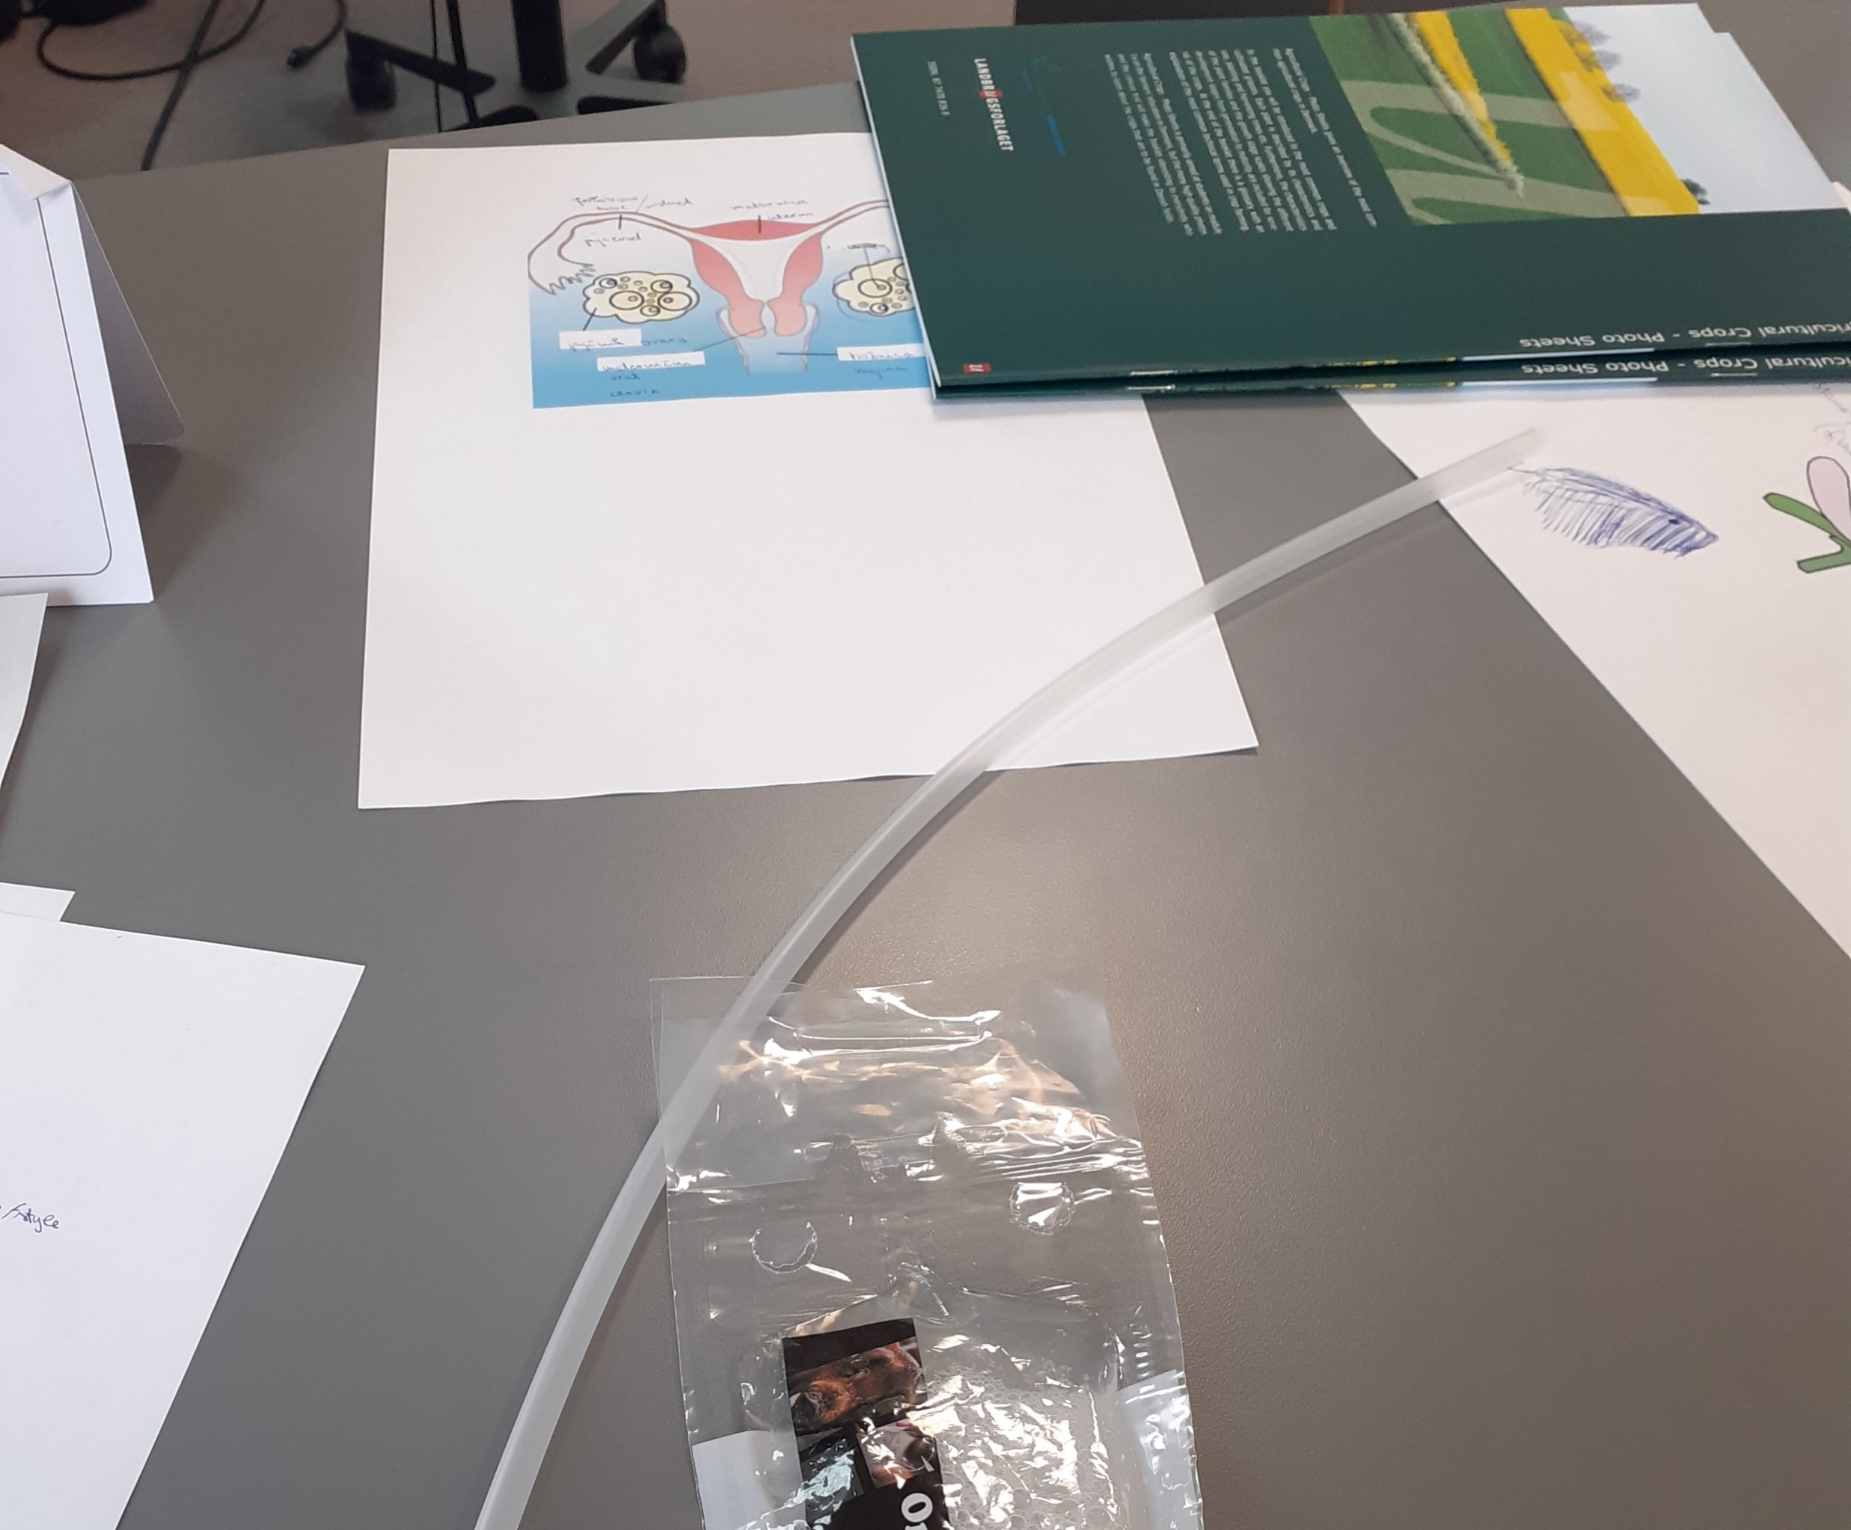
3. Dan (11.10.2023)
Danes smo imeli kar osem ur, od tega prve štiri Plant biology, kjer smo obravnavali nekaj biologije človeka, poljedelstva in živinoreje. Učitelj nam je pokazal pribor za osemenjevanje svinj (vrečka s osemenjevalno tekočino in slamica).

Slide 5
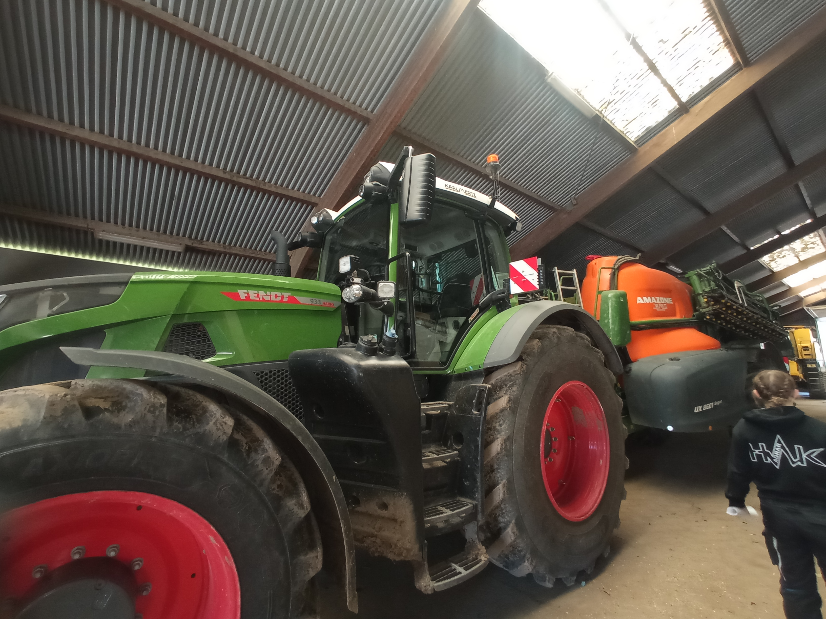
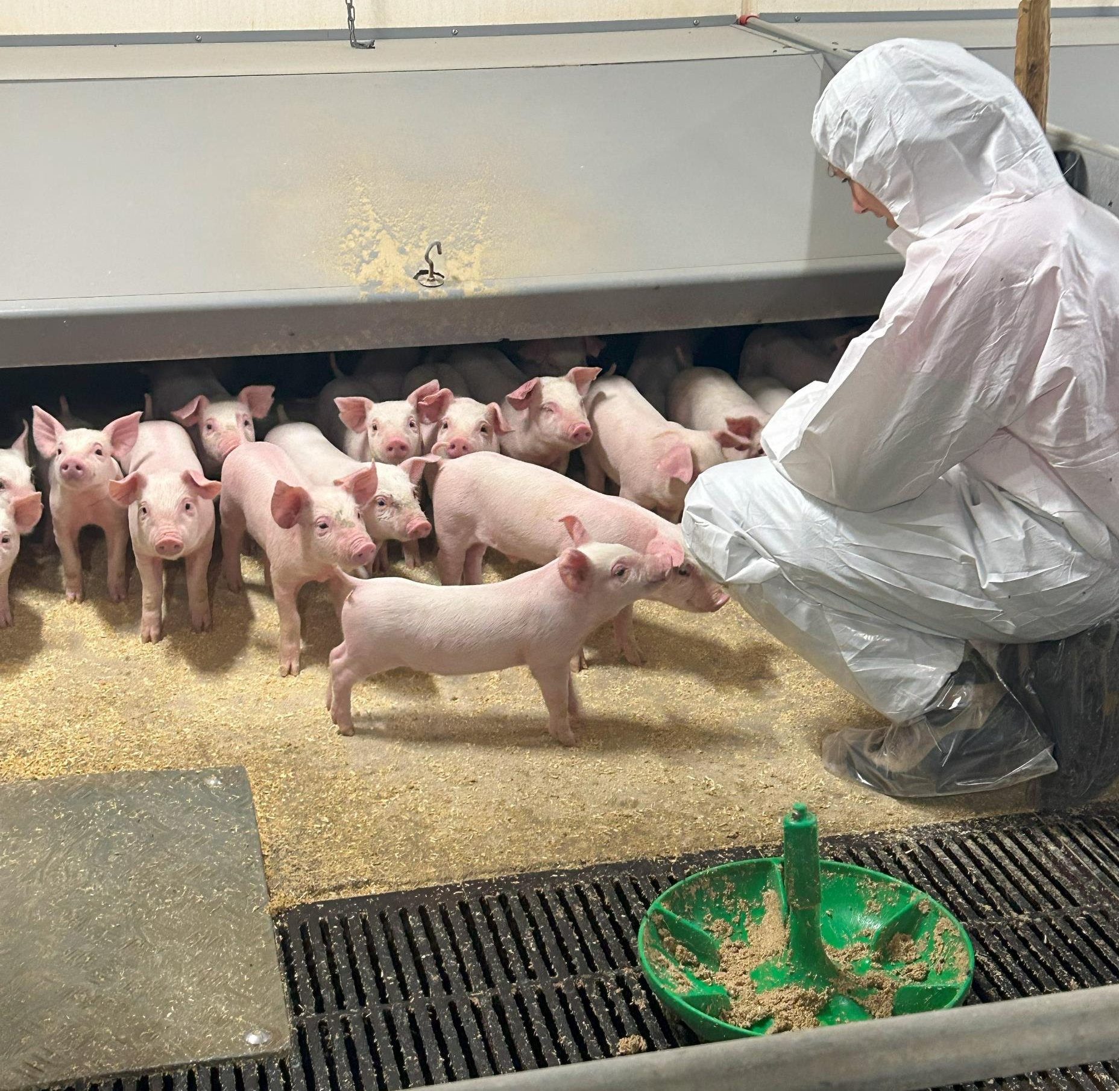
4. Dan ( 12.10.2023)
Danes se nam je dan odvijal bolj zanimivo, saj smo odšli na kmetijo Frihedslund, kjer vzrejajo pujse. Kmetija se deli na 2 dela: na vzrejo prašičev (cca. 1000) in na mehanizacijo s katero obdelujejo polja. Kmetija ima v lasti 350 ha in 150 ha površin v najemu.

Slide 6
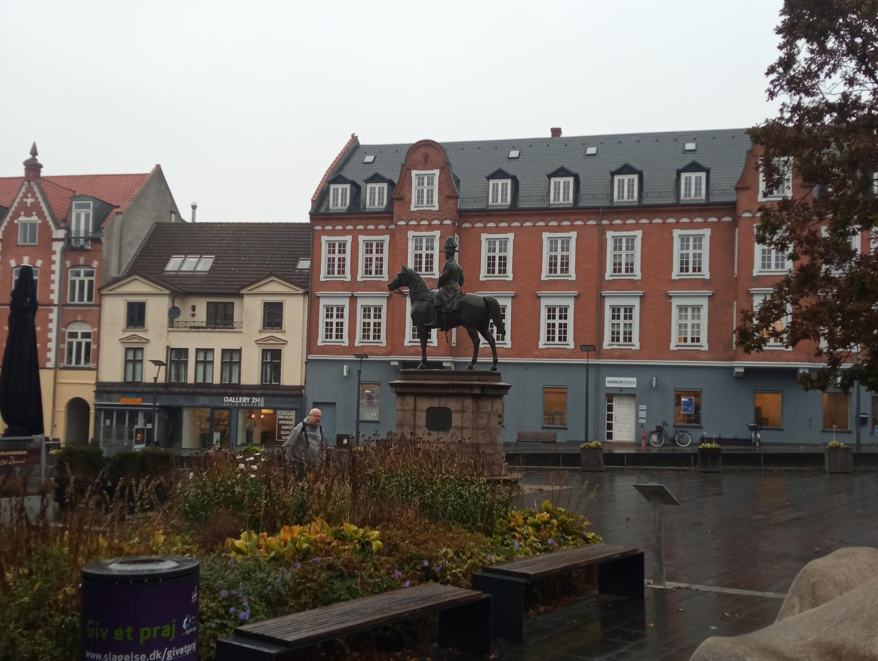
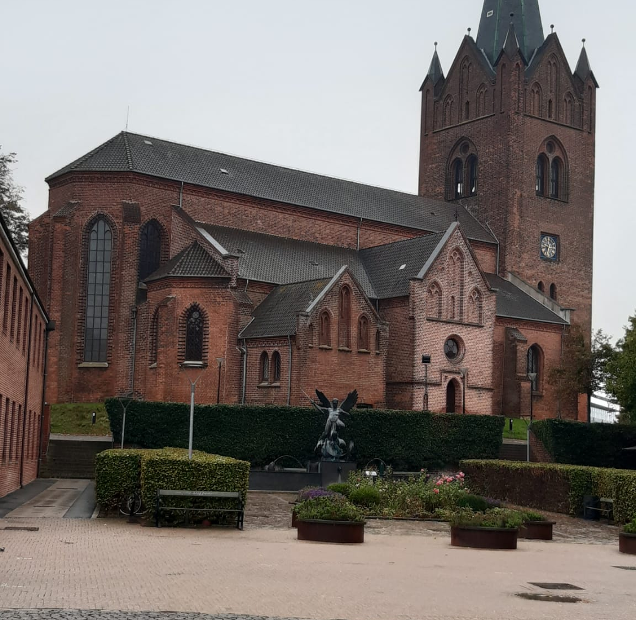
5. Dan ( 13.10.2023)
Danes smo obiskali mesto Slagelse, s 33 433 prebivalci in se nahaja na zahodni strani Zelandije. Slagelse je pomembno trgovsko, izobraževalno in industrijsko mesto. Do leta 1600 je bil Slagelse eno najpomembnejših mest na Danskem, kar pričajo bogate hiše in cerkve. Mesto je znano tudi po tem, da je pisatelj Hans Cristian Andersen nekaj časa obiskoval latinsko šolo.

Slide 7
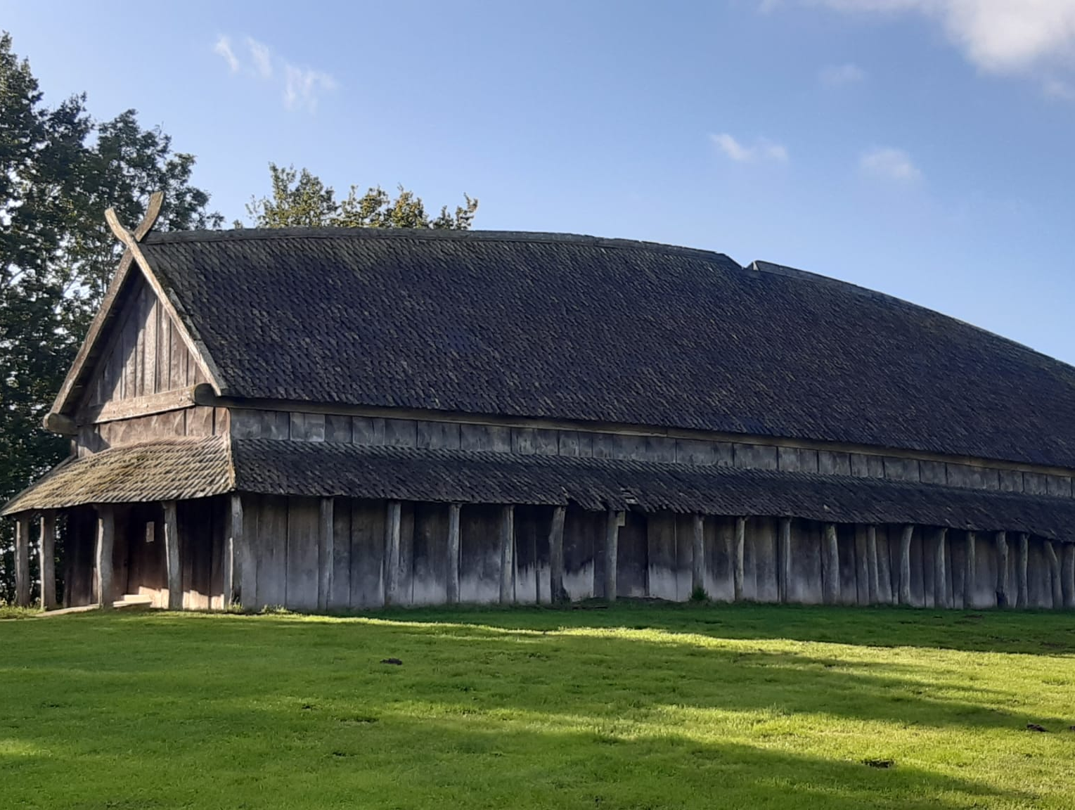
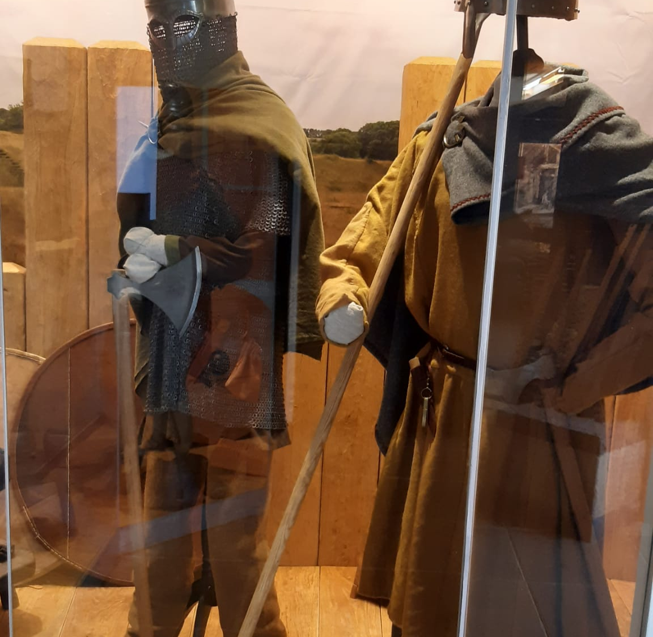
6.Dan (14. 10.2023)
Ker je danes sobota nismo imeli pouka, zato pa smo se sami odpravili raziskovat Dansko. Šli smo v Trelleborg – muzej vikinške dobe. To je ena od sedmih okroglih utrdb, ki jih je zgradil vladar Harold Bluetooth in so danes pod Unesco zaščito. To so bile obrambne linije, ki so varovale Dansko pred sovražniki. V muzeju pa lahko vidimo kako so živeli Danci okoli leta 1000.

Slide 8
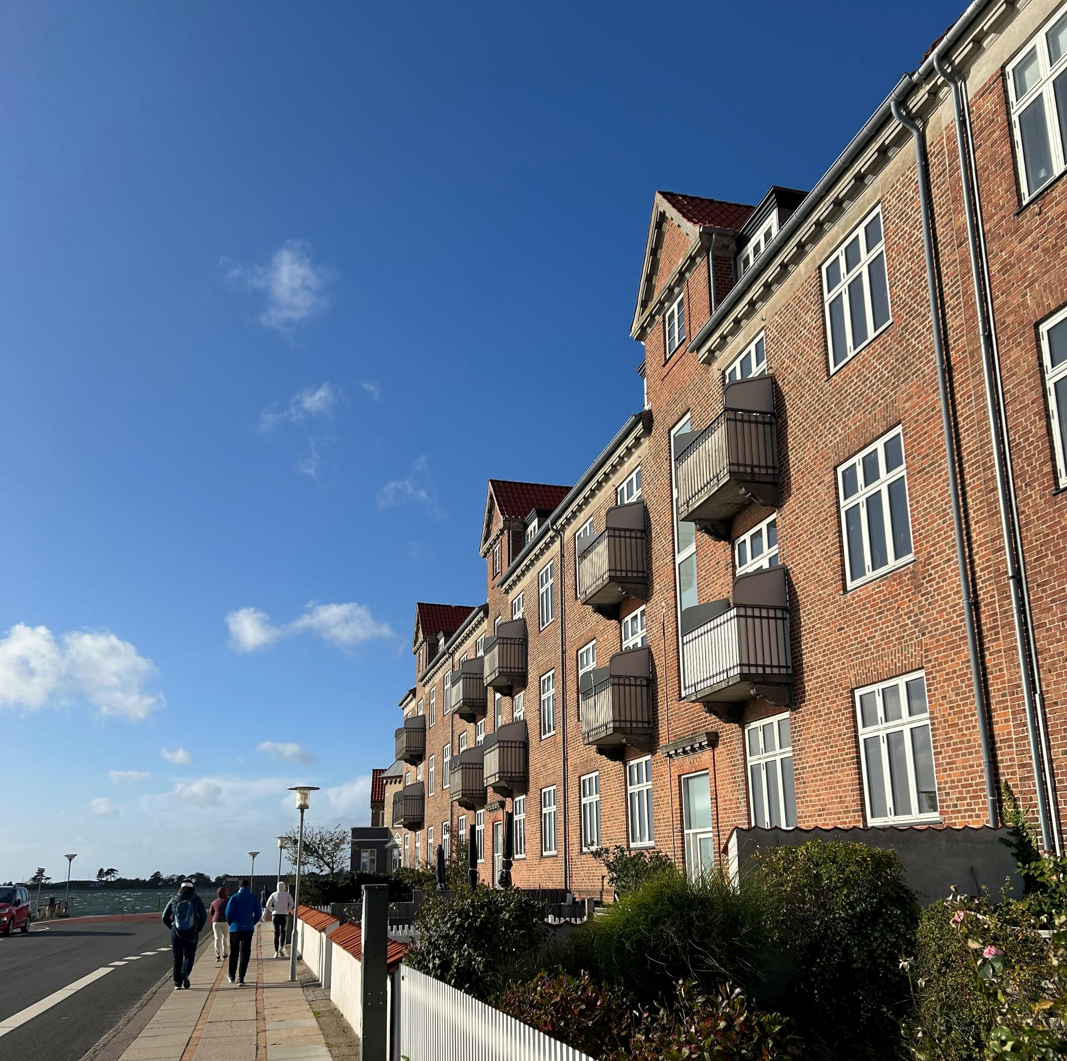
7. Dan (15.10.2023)
Za nedeljsko raziskovanje smo si izbrali mesto Kalundburg, ki se nahaja na severozahodni obali največjega Danskega otoka Zelandija in je od glavnega mesta Kopenhagna oddaljen 110 km. Ogledali smo si pristanišče, zanimive srednjeveške ulice ter cerkev Gospe Svete.

Slide 9
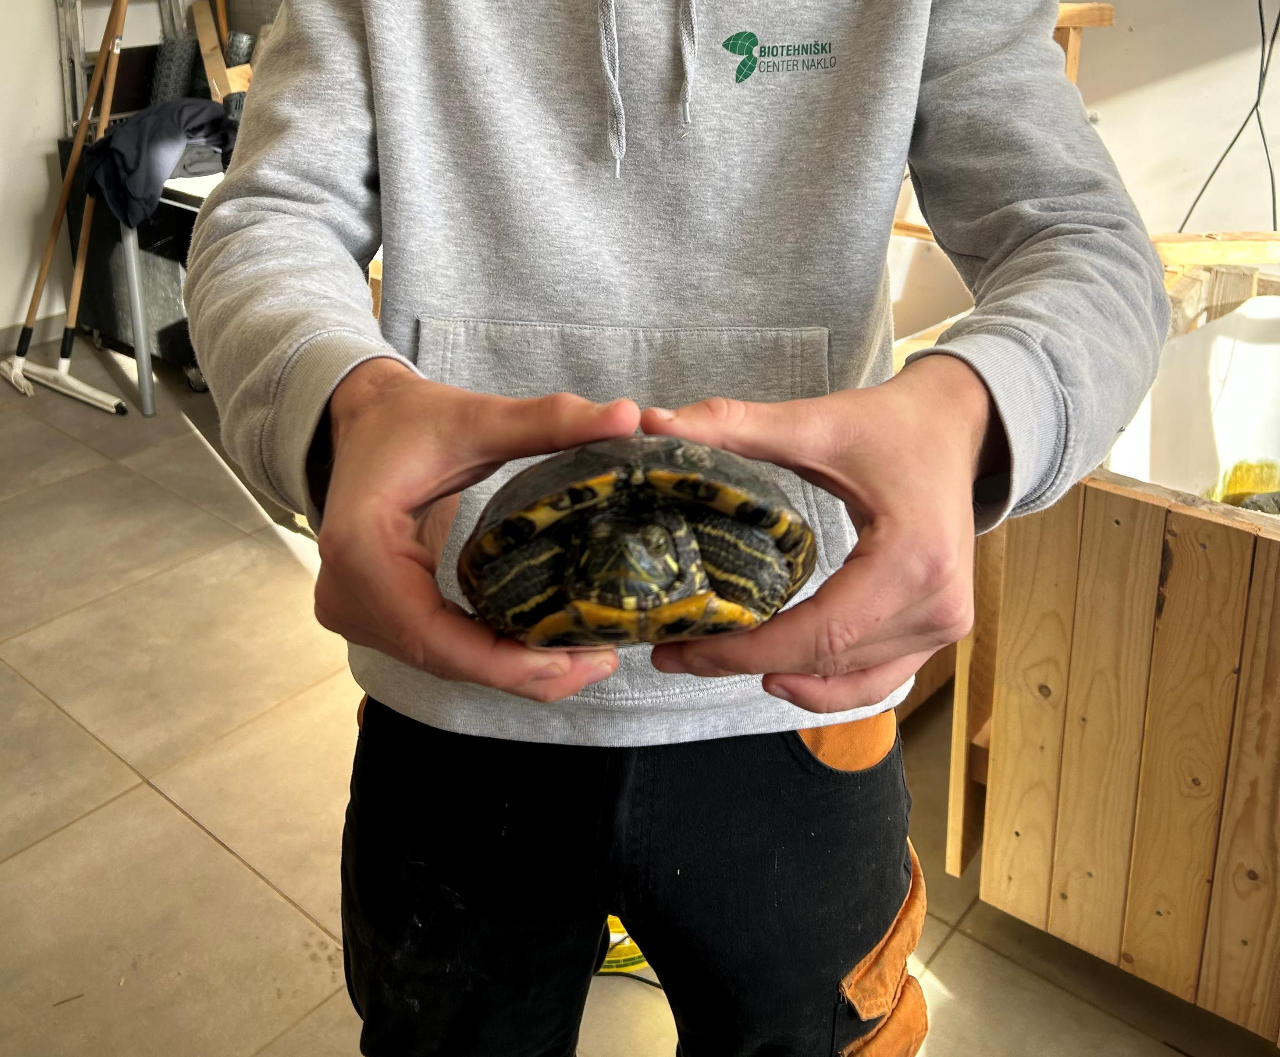
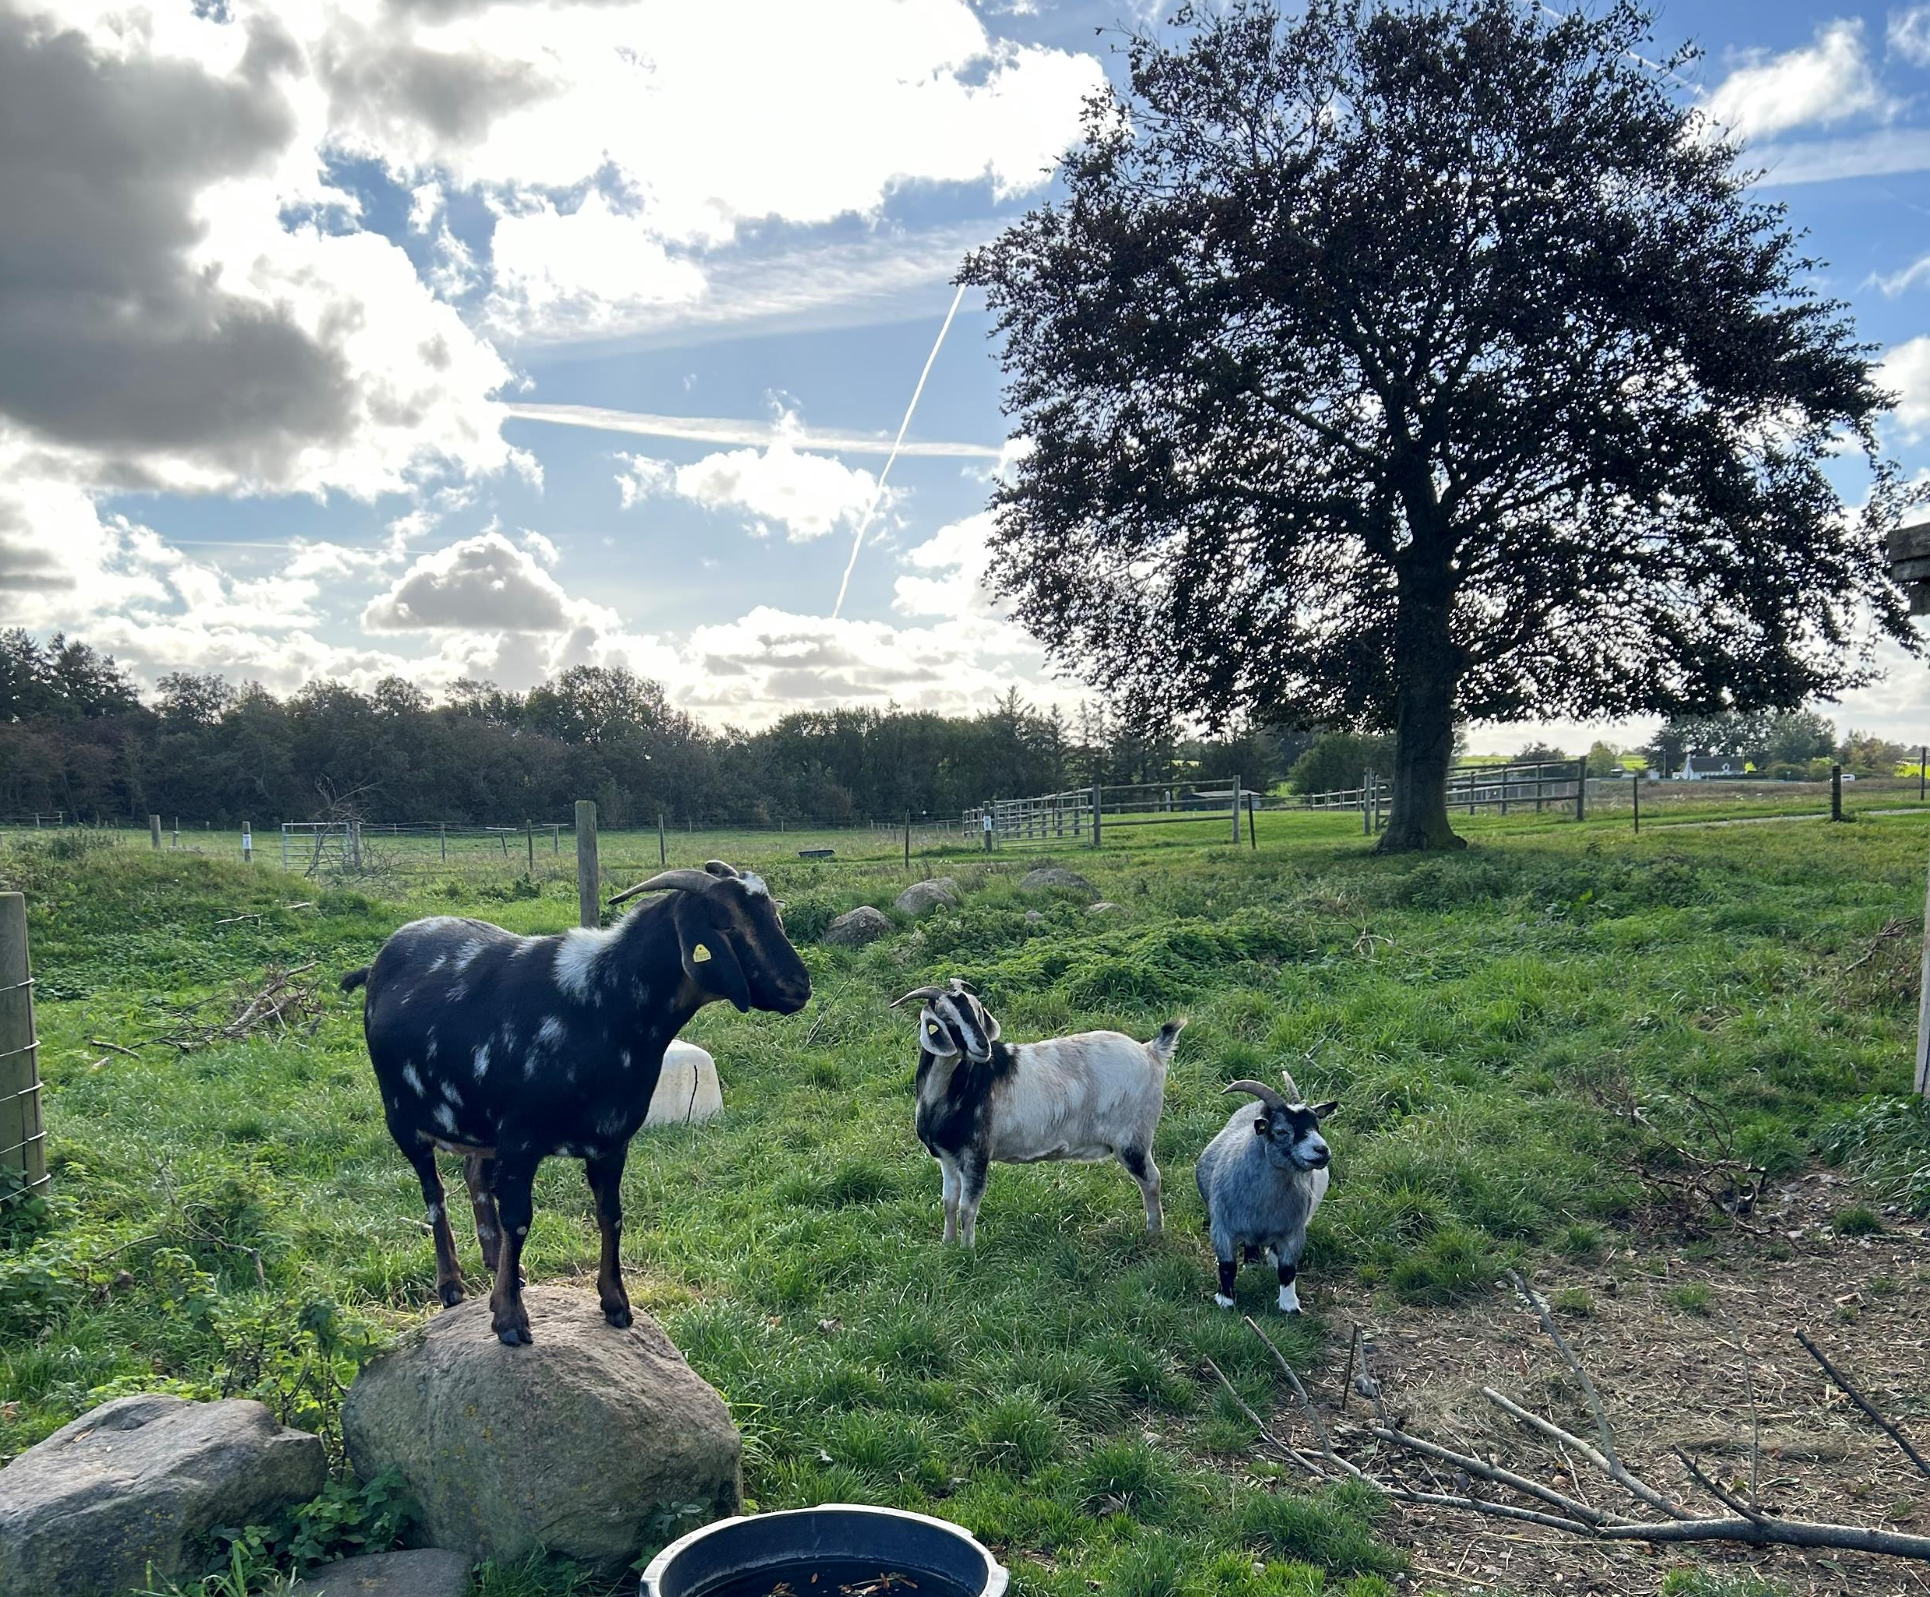
8. Dan (16.10.2023)
Zelandija kot smo si jo ogledali ima zelo veliko kmetijsko obdelovalnih površin predvsem z žiti, koruzo, repo… Predvsem za konje ter govedo pa imajo ogromno travnikov ter pašnikov.

Slide 10
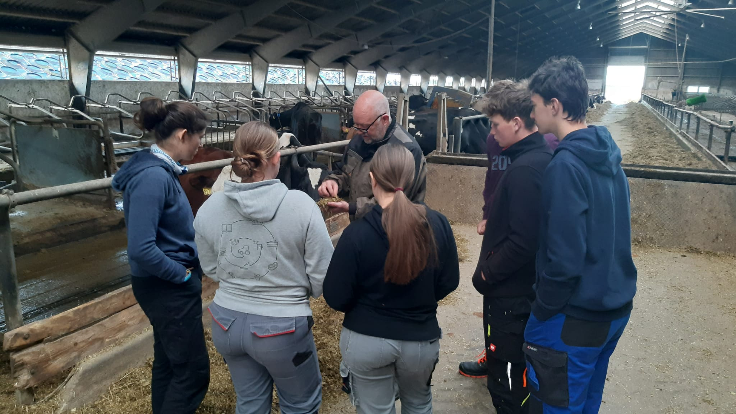
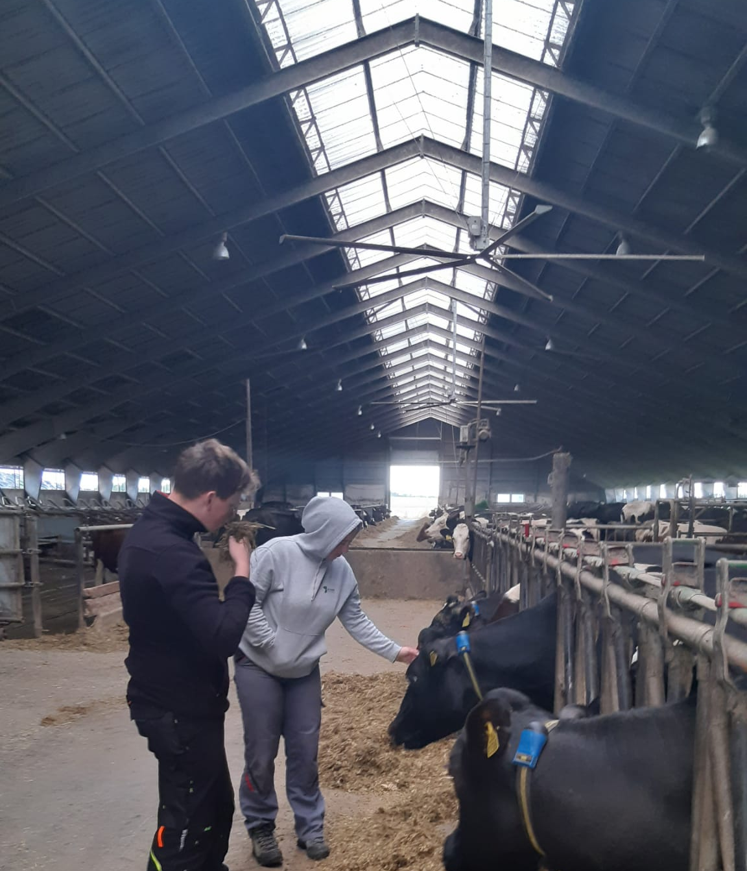
10. Dan (17.10.2023)
Danes smo imeli v programu ogled kmetije Myredalsgaard s 400-tih ha in 238 kravami. Krave molzejo na molzišču z 24 enotami, dvakrat na dan. Kmetija prideluje krmo za krave in teleta na lastnih površinah, nato pa obrok preračunajo in namešajo sami. V molži smo se preizkusili tudi mi.
Postopek molže: Očistili vime in nataknili enoto za molžo.

Slide 11
11. Dan (18.10.2023)
Po zajtrku smo pospravljali sobe in začeli pripravljati prtljago za odhod. Sredi dopoldneva smo se odpeljali do kmetije, ki se ukvarja z proizvodnjo mleka. Kmetijo vodi mlad par, ki sta kmetijo kupila za 2 milijona evrov. Kmetija obsega 60 hektarov, v najemu imata še približno 200 hektarov. V hlevu je 300 krav pasme Jersey, ker je njihovo mleko z več beljakovinami količinsko pa malo. Hranijo jih s silažo, molzejo pa z štirimi molznimi roboti in za njihovo vzdrževanje plačajo 7000 EUR/leto. Na leto proizvedejo več kot 2 000 000 litrov mleka katerega oddajajo v zadrugo po 0,40 centa.

Slide 12
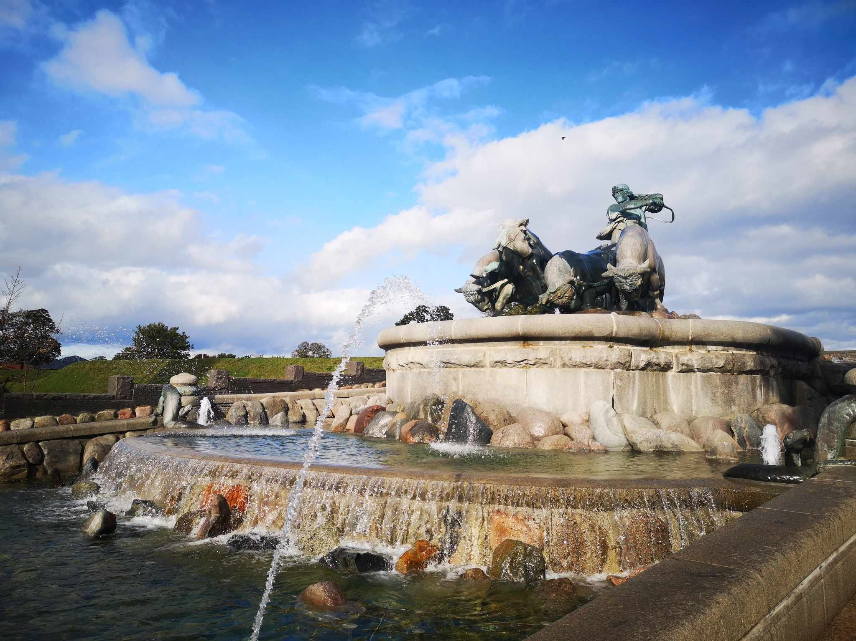
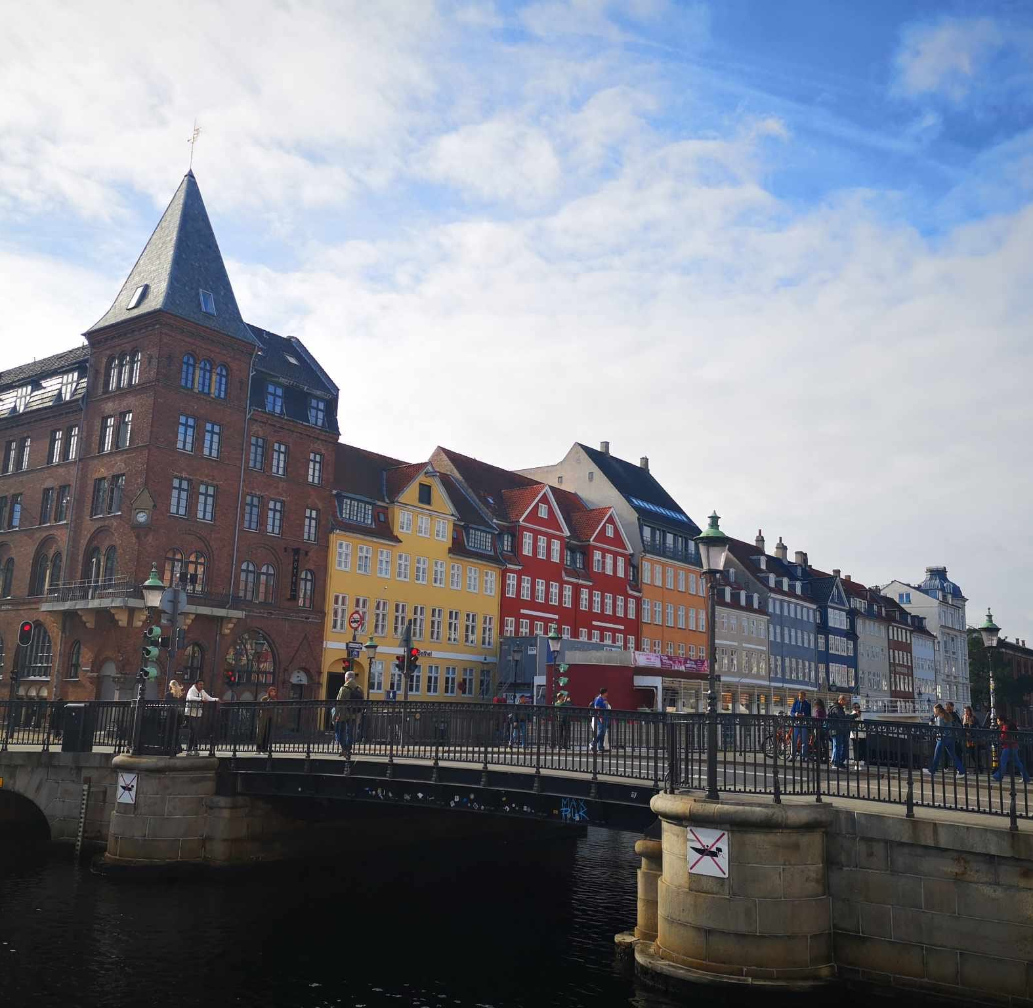
12. Dan (19.10.2023)
Današnji dan je bil namenjen raziskovanju glavnega mesta Danske Kopenhagem. Je najbolj naseljeno mesto Danske z 1,4 milijona prebivalcev. V mestu je sedež parlamenta, monarhije in vlade. Je tudi gospodarsko, izobraževalno ter kulturno središče in ga imenujejo tudi severni Pariz. Ogledali smo si nekaj znamenitosti: Malo morsko deklico, kraljevo palačo, grad Rosenborg, spomenik Hans Chistiana Andersena, zabaviščni park Tivoli in se sprehodili po ulicah mesta. Za zaključek pa smo še bili v zabaviščnem parku Tivoli.

Slide 13
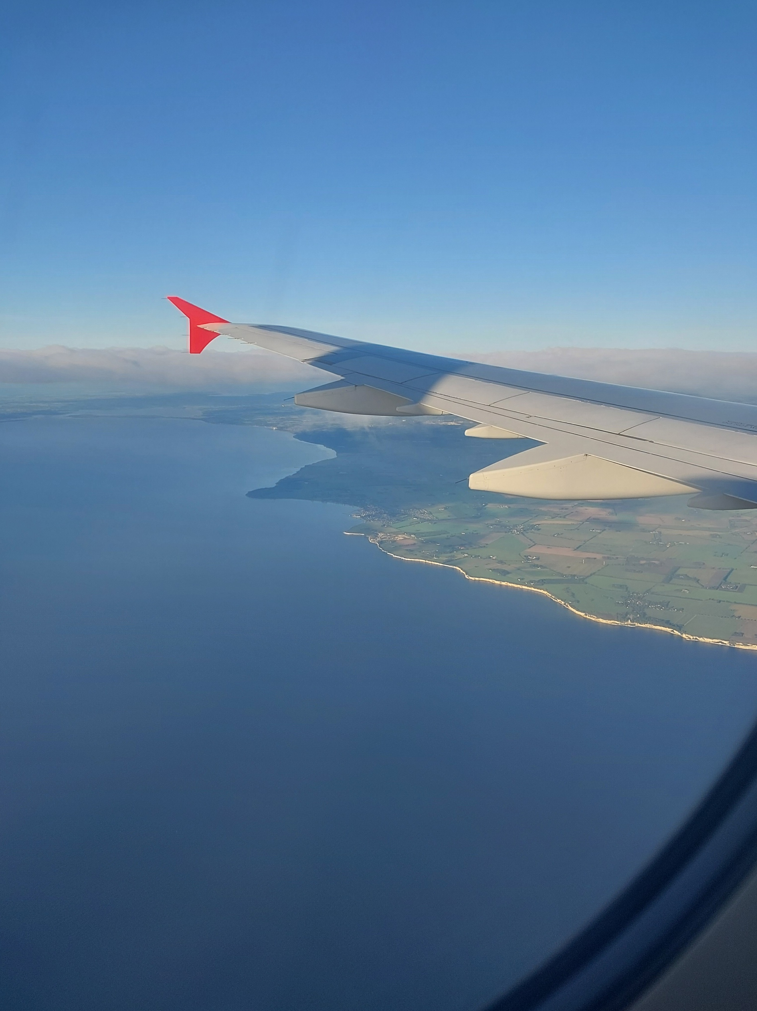
13. Dan ( 20.10.2023)
Danes smo imeli še zaključek naše 14 dnevne izmenjave. Pri angleščini smo predstavili svoje aktivnosti nato pa smo dobili še certifikate.Za prevoz domov smo uporabili javni avtobusni prevoz in S-train Lokaltog (zasebna železnica, ki povezuje glavno mesto z odročnimi okrožji, med njimi tudi letališče Kastrup na katerem smo pristali v nedeljo 8. 10. in odleteli v petek 20. 10.

